Slide 1
Тела вращения в природе
.
Учитель математики и физики МБОУ-ООШ с. Яблоновка Саратовской области Ровенского района Саратовской области
Ефремова Ольга Анатольевна.

Slide 2
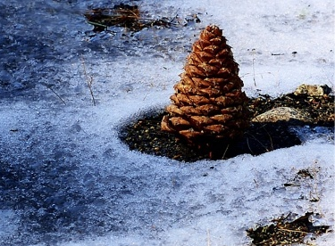
Конус
Ко́нус (от др.-греч, κώνος «шишка») — тело, полученное объединением всех лучей, исходящих из одной точки (вершины конуса) и проходящих через плоскую поверхность. Также можно сказать, что это тело, полученное при вращении прямоугольного треугольника вокруг одного из его катетов.

Slide 3
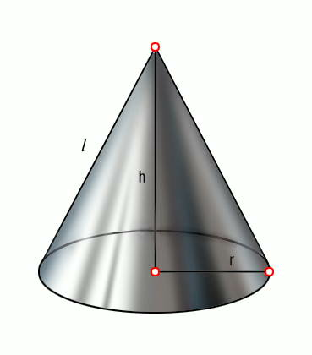
Конус
S _{пол}=S _{бок} +S _{осн}
S _{бок=} πrl
S _{осн=} πr²
V=1/3S _{осн} h

Slide 4
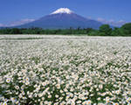


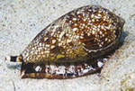
Конус в природе

Slide 5
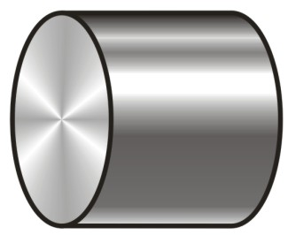
Цилиндр
Цили́ндр (др.-греч, κύλινδρος — валик, каток) —геометрическое тело, ограниченное цилиндрической поверхностью и двумя параллельными плоскостями, пересекающими её. Цилиндрическая поверхность — поверхность, получаемая таким поступательным движением прямой (образующей) в пространстве, что выделенная точка образующей движется вдоль плоской кривой (направляющей). Часть поверхности цилиндра, ограниченная цилиндрической поверхностью называется боковой поверхностью цилиндра. Другая часть, ограниченная параллельными плоскостями, это основания цилиндра.
У цилиндра имеется ось симметрии

Slide 6

Цилиндр
S _{пол}= 2πr(r+h)
S _{бок=} 2πrh
S _{осн=} πr ²
V=Sh

Slide 7
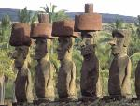




Цилиндр в природе

Slide 8
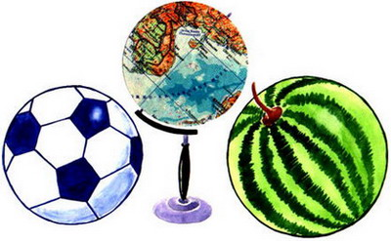
шар
Шар - это пространственная фигура. Отрезок, соединяющий две точки сферы и проходящий через центр шара, называется диаметром шара. Диаметр шара равен двум радиусам.
Любое сечение шара имеет вид круга. Если рассекать шар ближе к центру, то круги будут больше, если дальше от центра, то радиусы кругов будут меньше.
Арбуз, апельсин, Солнце, Луна, Земля и остальные планеты имеют форму немного сплющенного шара.
V=2/3πr²h

Slide 9
cфера
Поверхность шара называют сферой.
Слово "сфера" произошло от греческого слова "сфайра", которое переводится на русский язык как "мяч".
Сфера - это, можно сказать, оболочка или граница шара.
Мяч, глобус - это сферы.
Сфера обладает очень интересным свойством - все её точки одинаково удалены от центра шара.
Отрезок, соединяющий любую точку сферы с центром шара, называется радиусом шара. На рисунке отрезки ОА, ОВ, ОD и ОС являются радиусами .

Slide 10
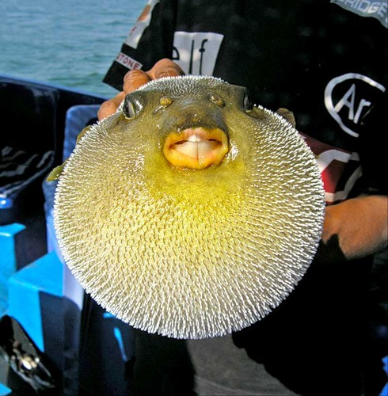
В природе

Slide 11
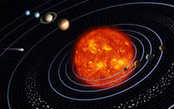
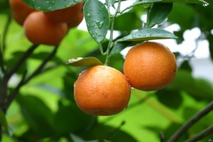

В природе

